Slide 1
Rassenkennis Hond
Alle rassen die je moet kennen
Niveau 2, 3en 4

Slide 2
Groep 1 Herdershonden en veedrijvers

Slide 3
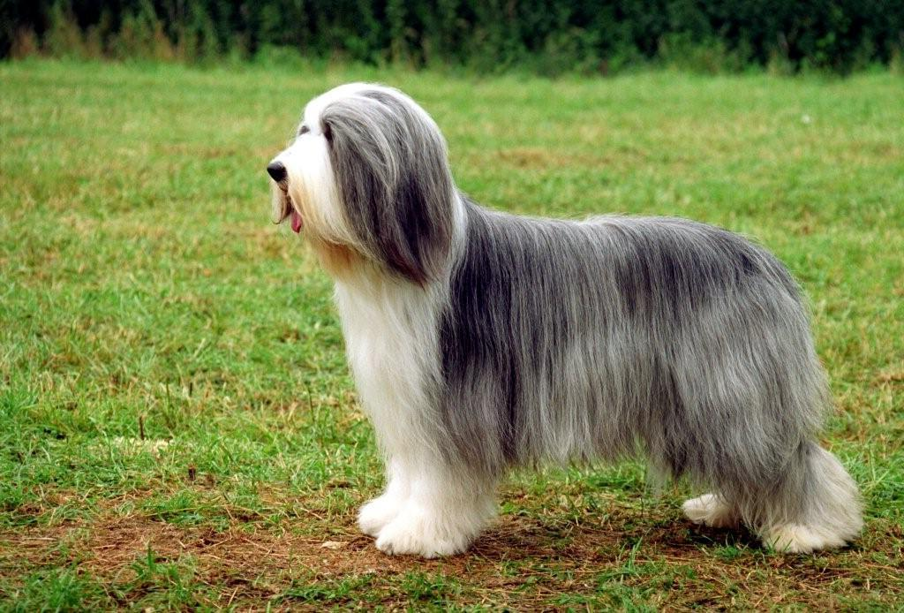
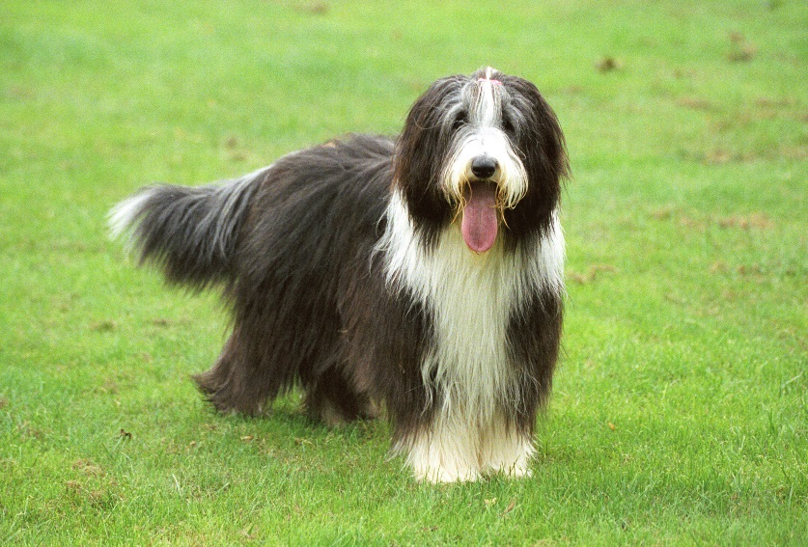
1. Bearded Collie

Slide 4
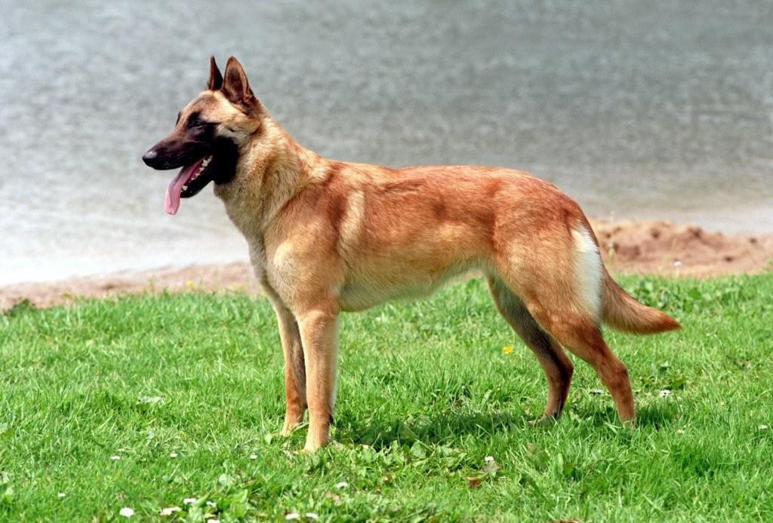
2. Mechelse Herdershond

Slide 5
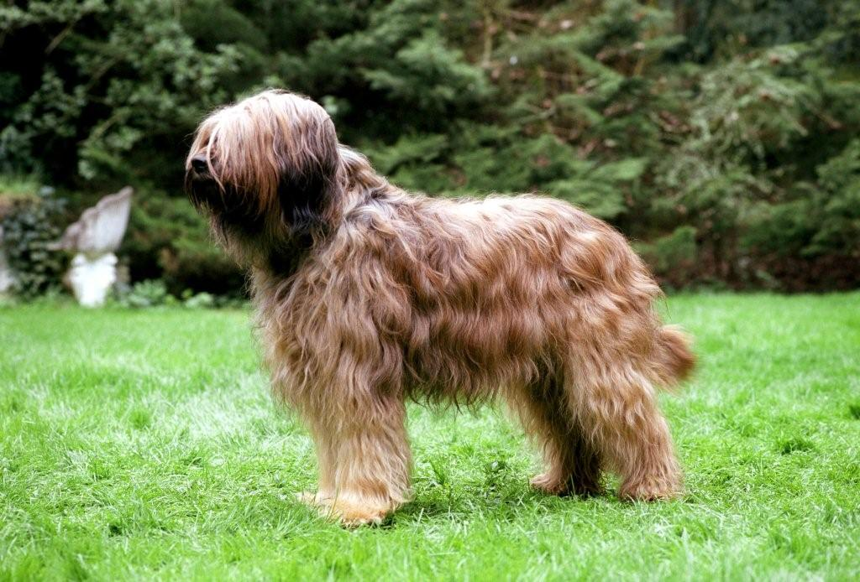
3. Briard

Slide 6
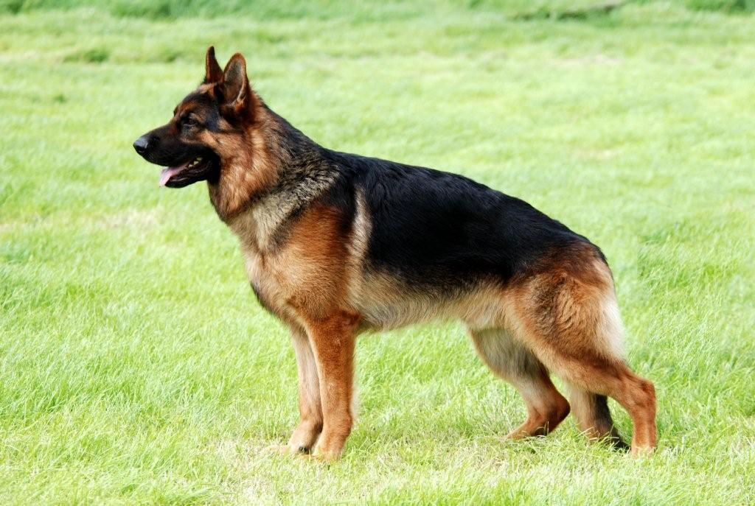
4. Duitse Herdershond

Slide 7
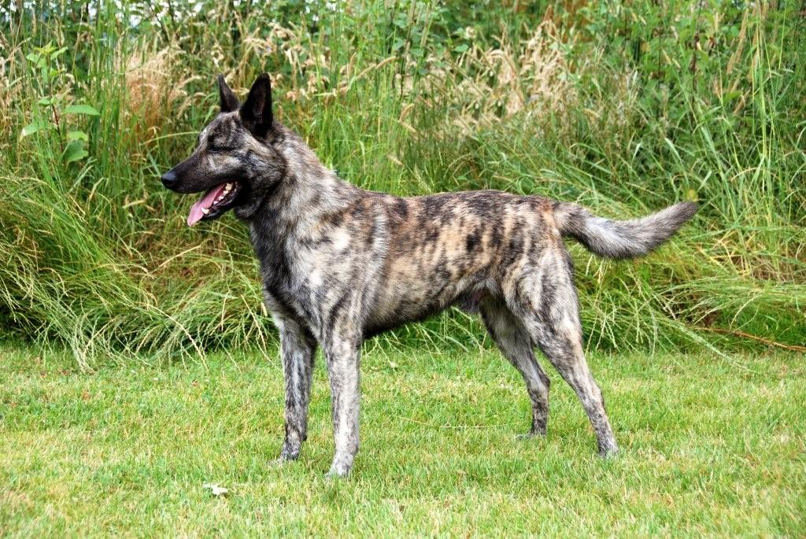
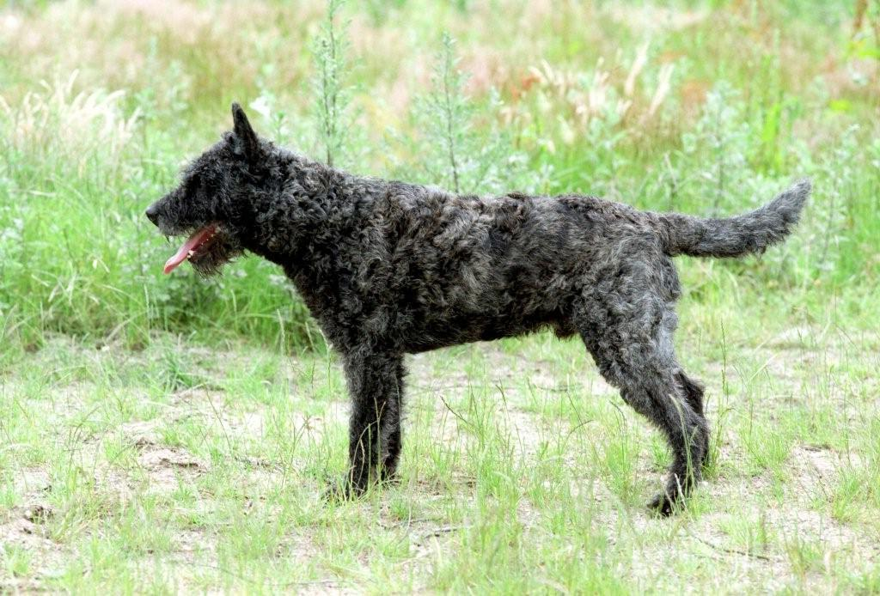
5. Hollandse Herdershond

Slide 8
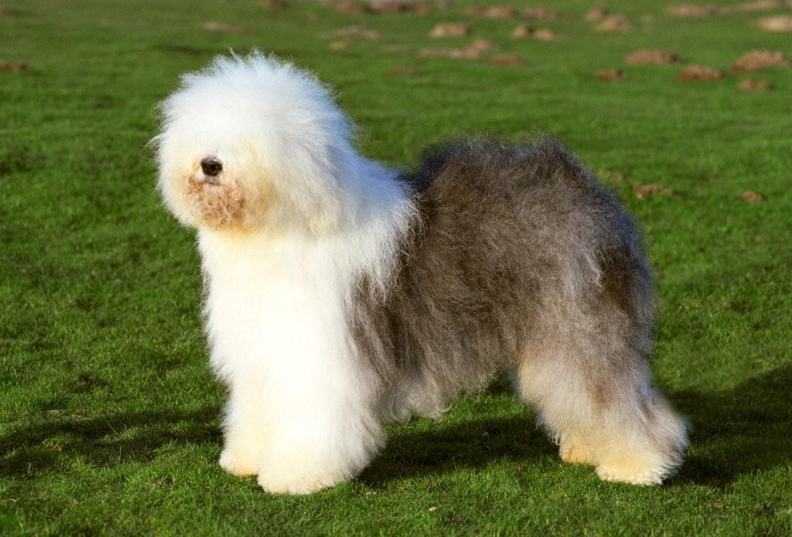
6.Old Englisch Sheepdog (Bobtail)

Slide 9
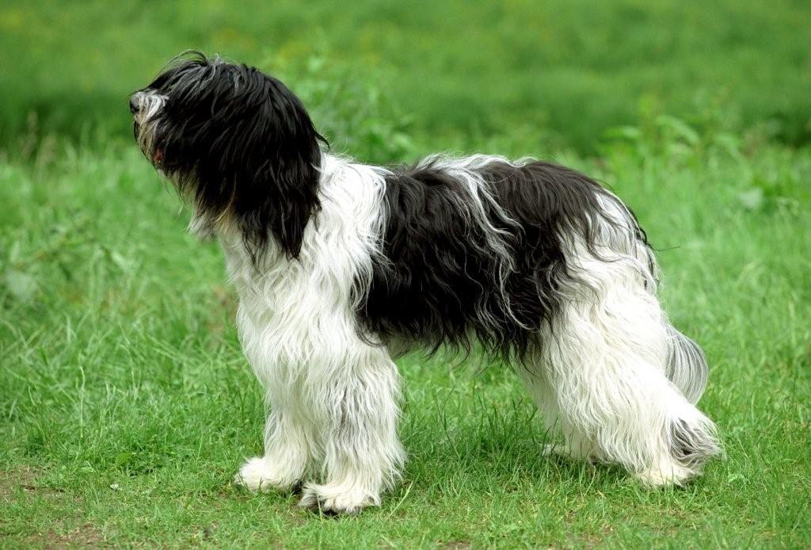
8.Schapendoes

Slide 10
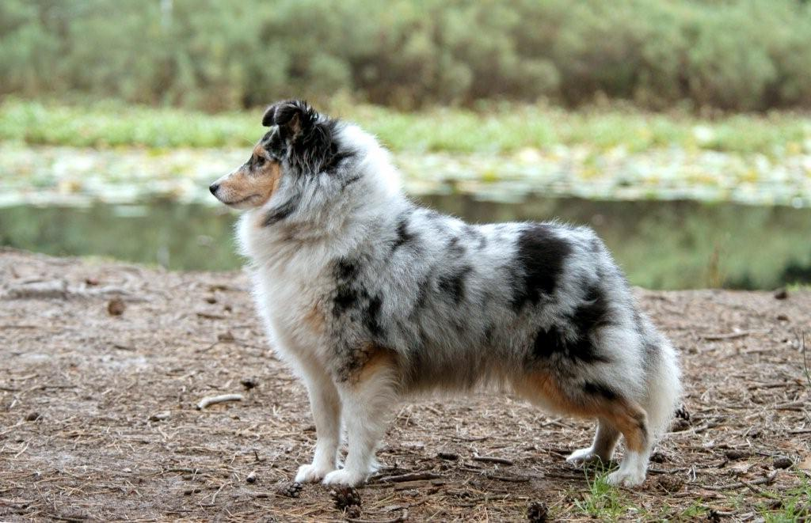
9. Shetland sheepdog (Sheltie)

Slide 11
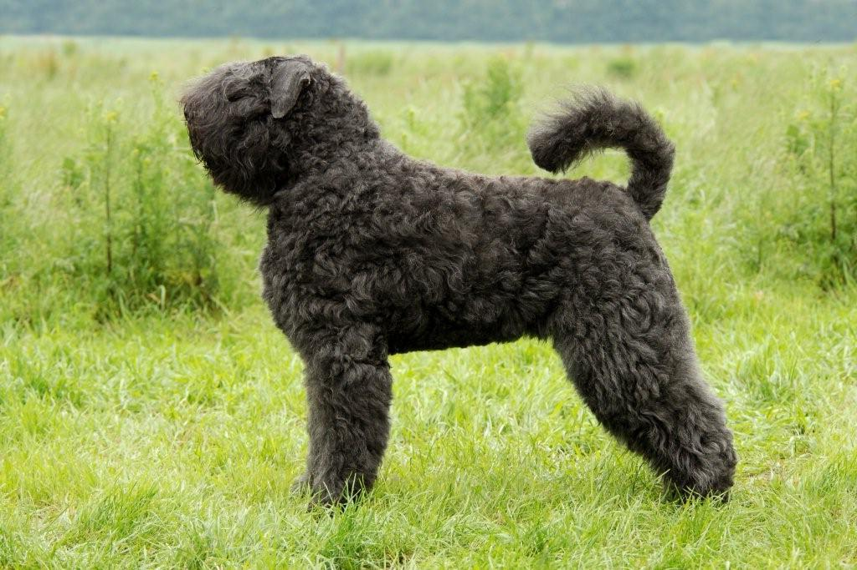
10. Bouvier des Flandres

Slide 12
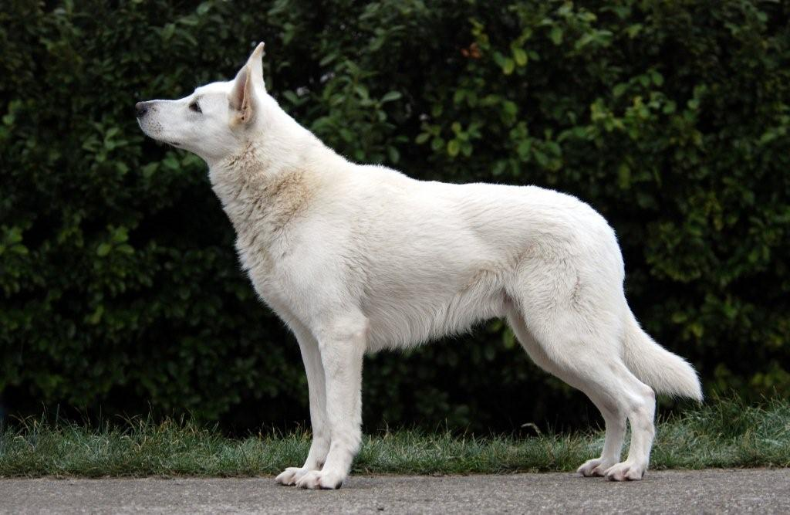
11. Zwitserse witte herdershond

Slide 13
Honden groep 2 Pinchers, Schnauzers, Mollossers en Sennehonden

Slide 14
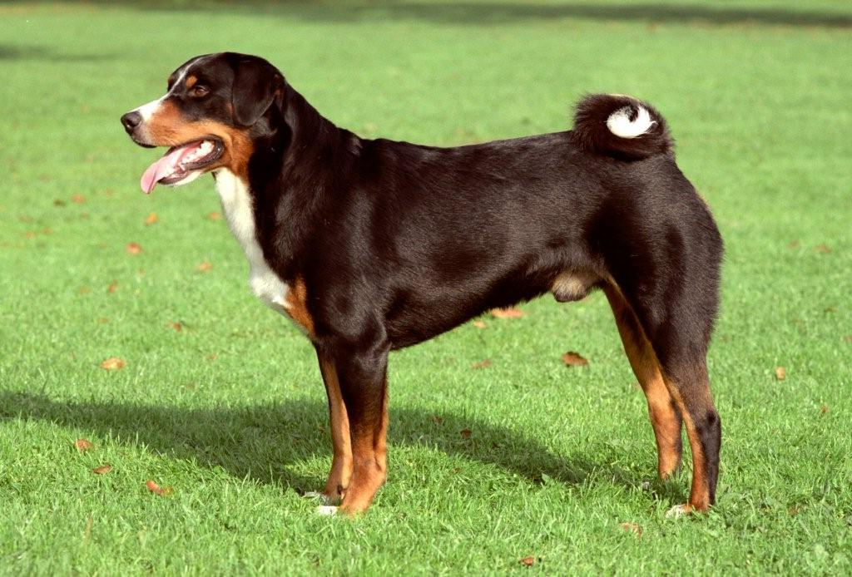
12. Appen Zeller Sennenhond

Slide 15
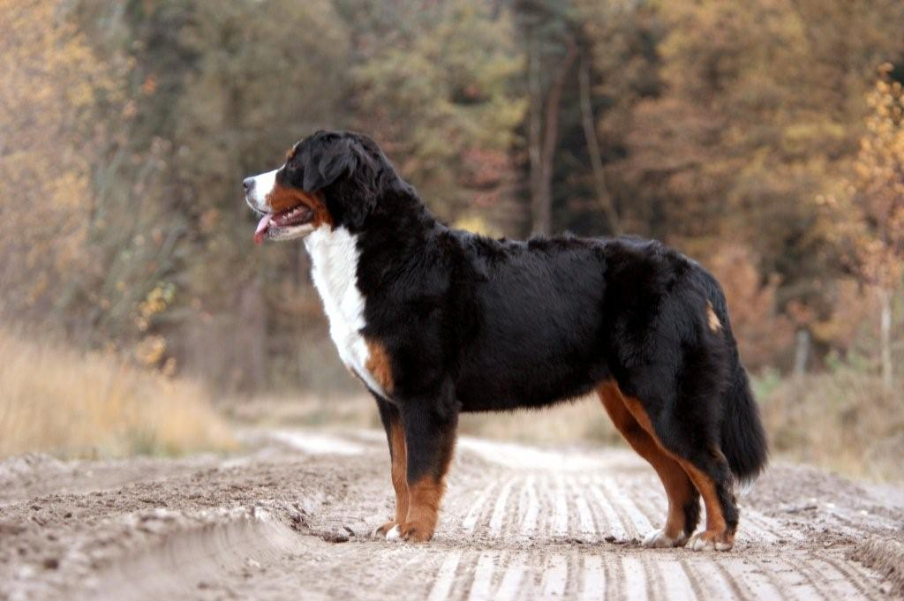
13. Berner Sennenhond

Slide 16
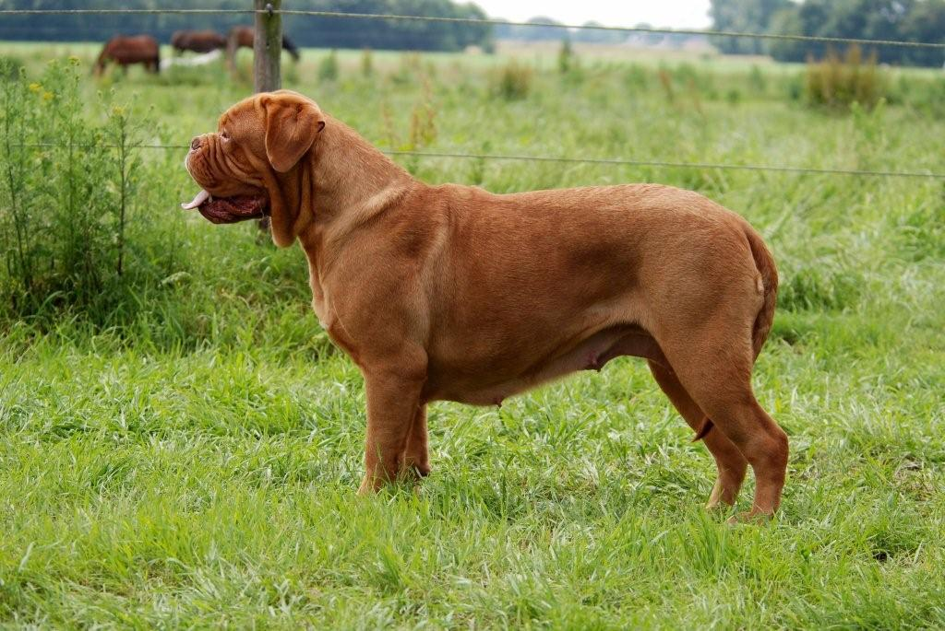
14. Bordeaux dog

Slide 17
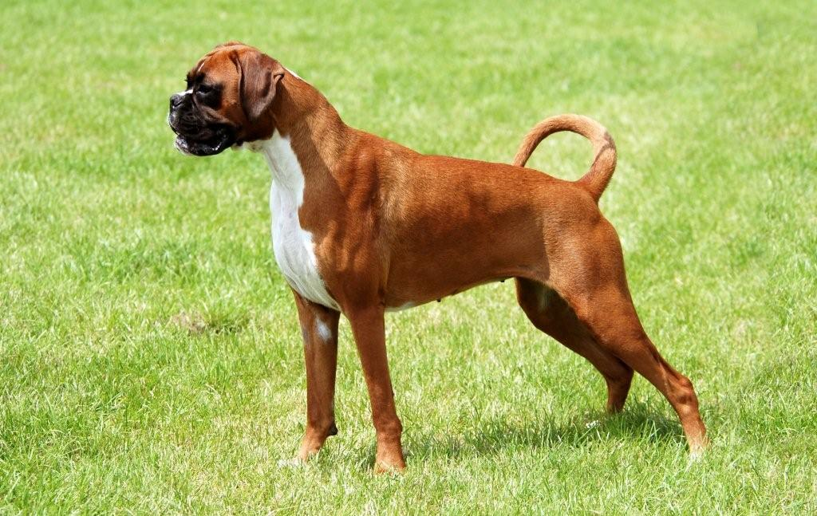
15. Boxer

Slide 18
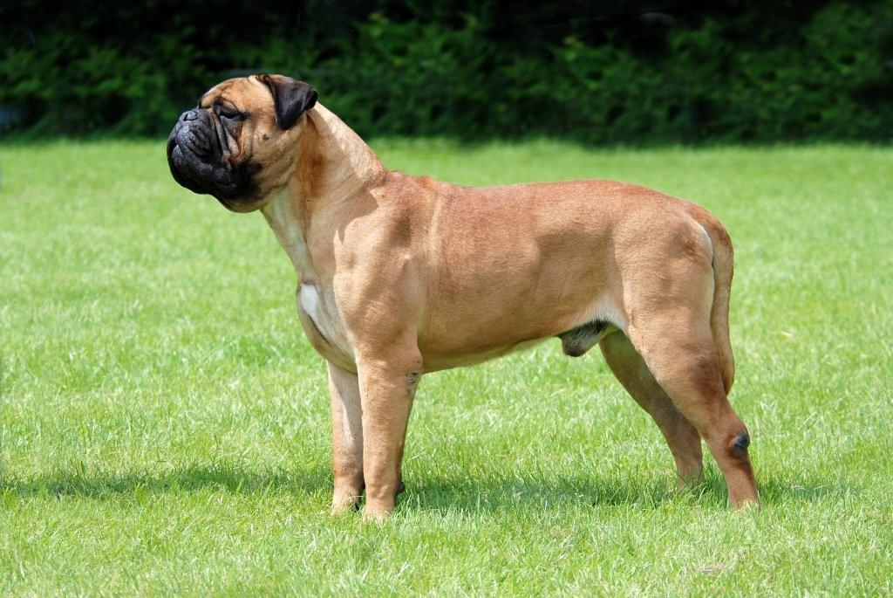
16. Bullmastiff

Slide 19
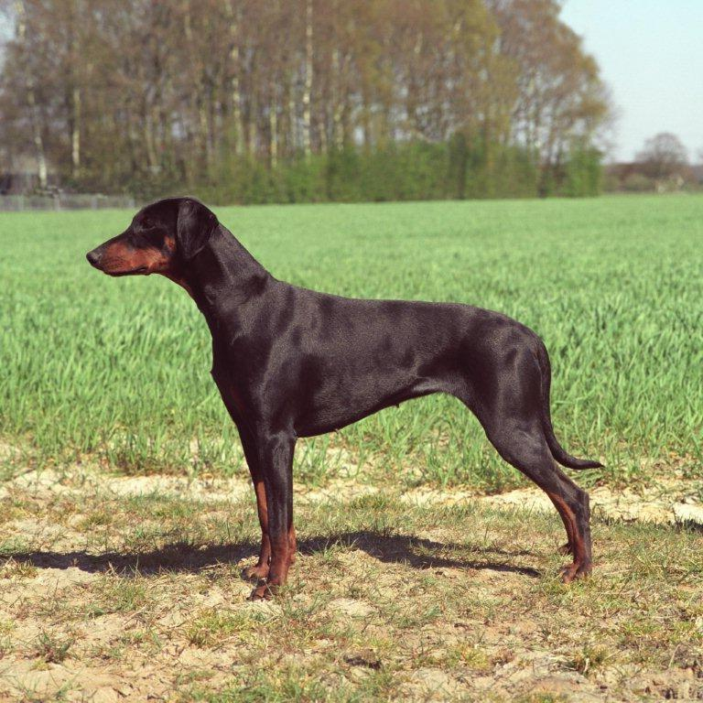
17.Doberman

Slide 20
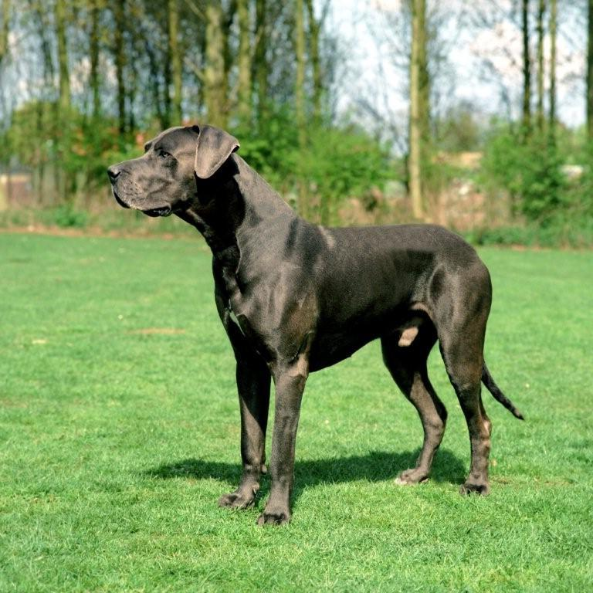
18. Duitse Dog

Slide 21
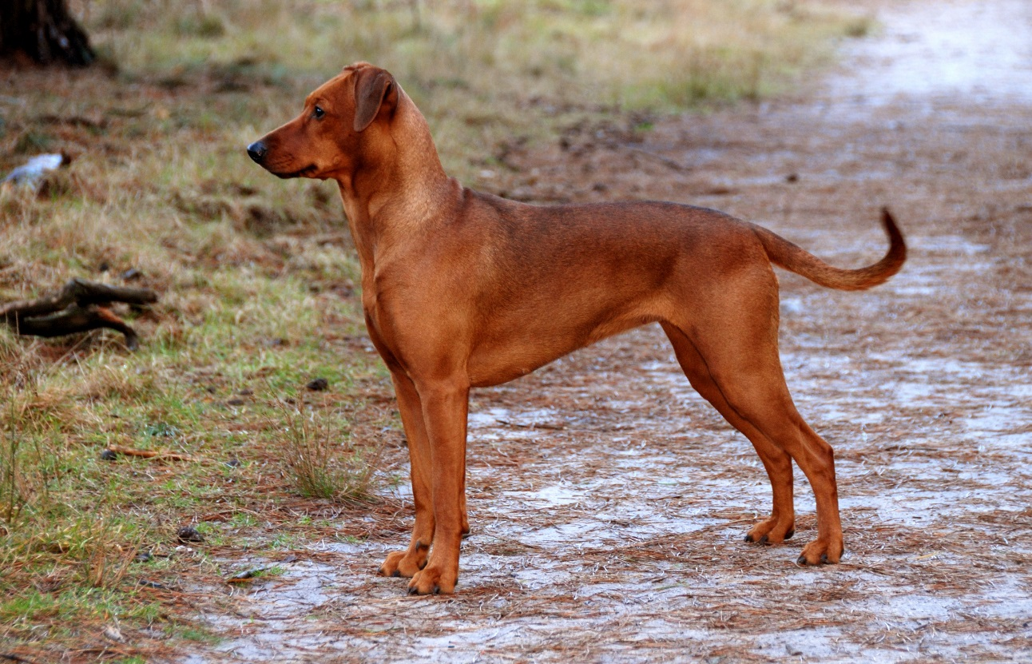
19. Duitse Pinscher

Slide 22
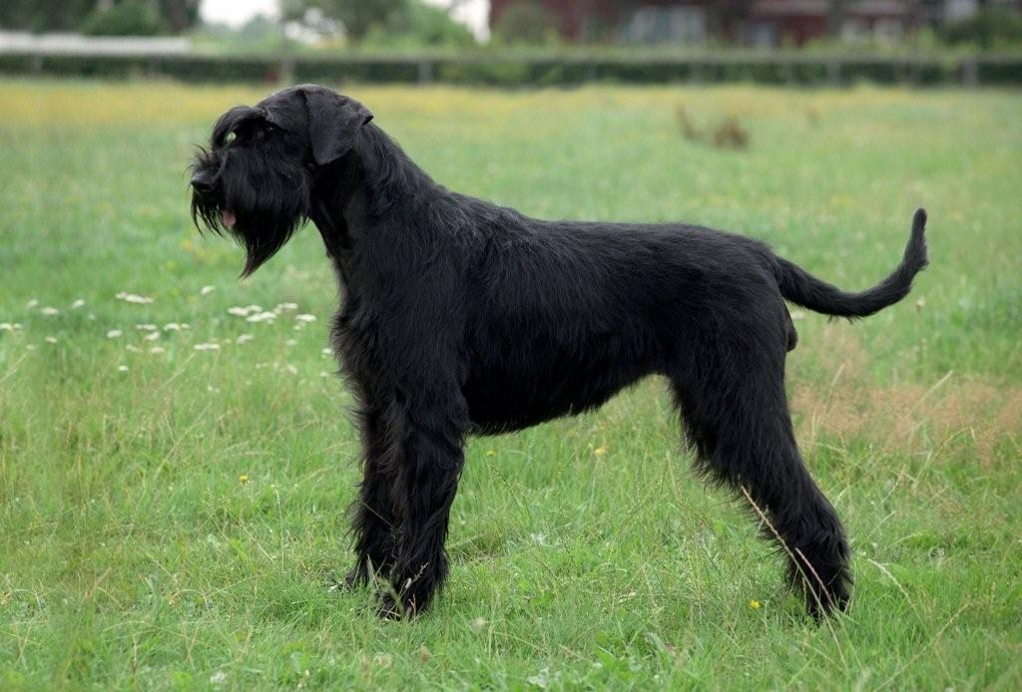
20. Riesenschnauzer

Slide 23
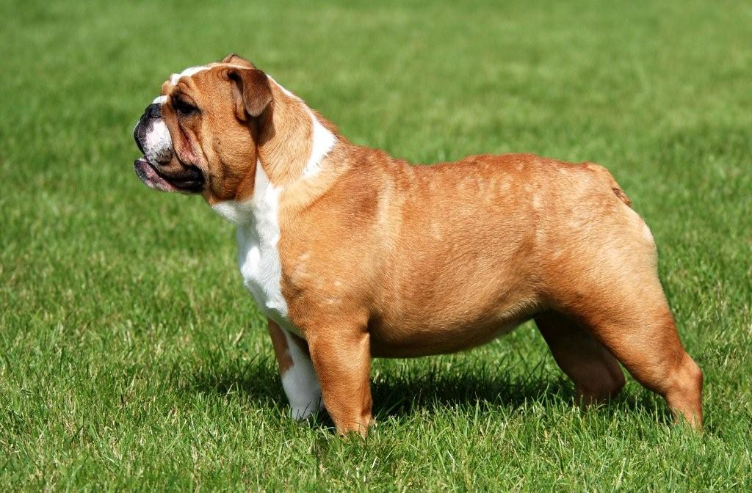
21 Engelse Buldog

Slide 24
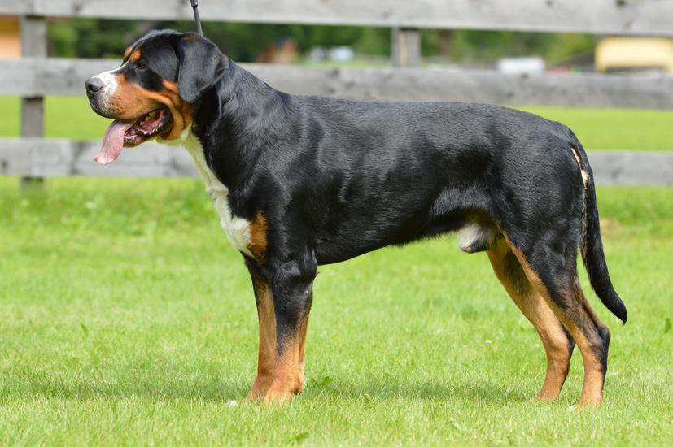
22. Grote Zwitserse Sennenhond

Slide 25
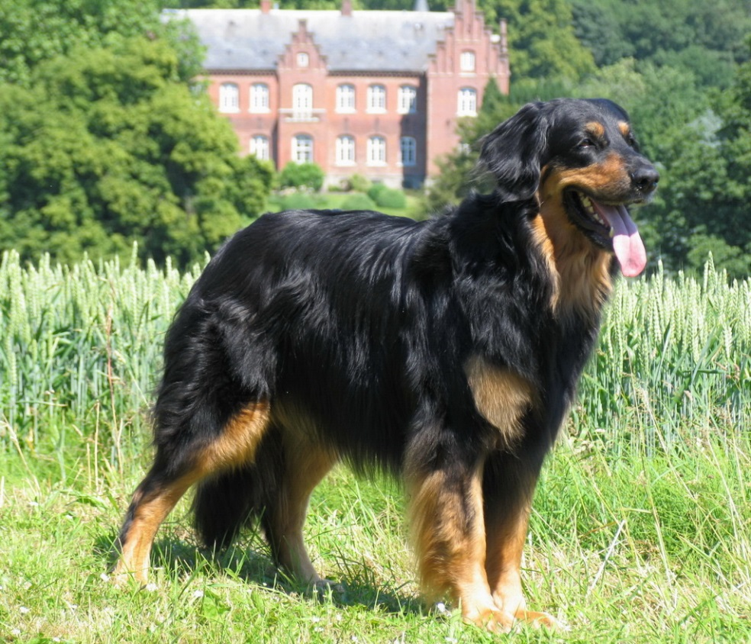
23. Hovaward

Slide 26
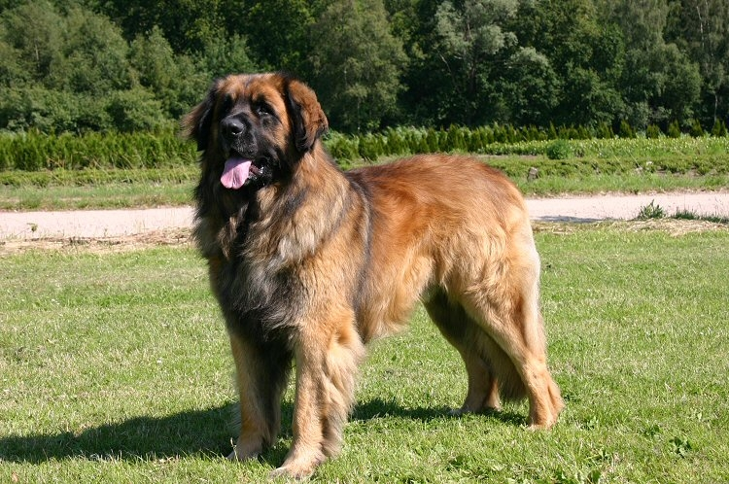
24. Leonberger

Slide 27
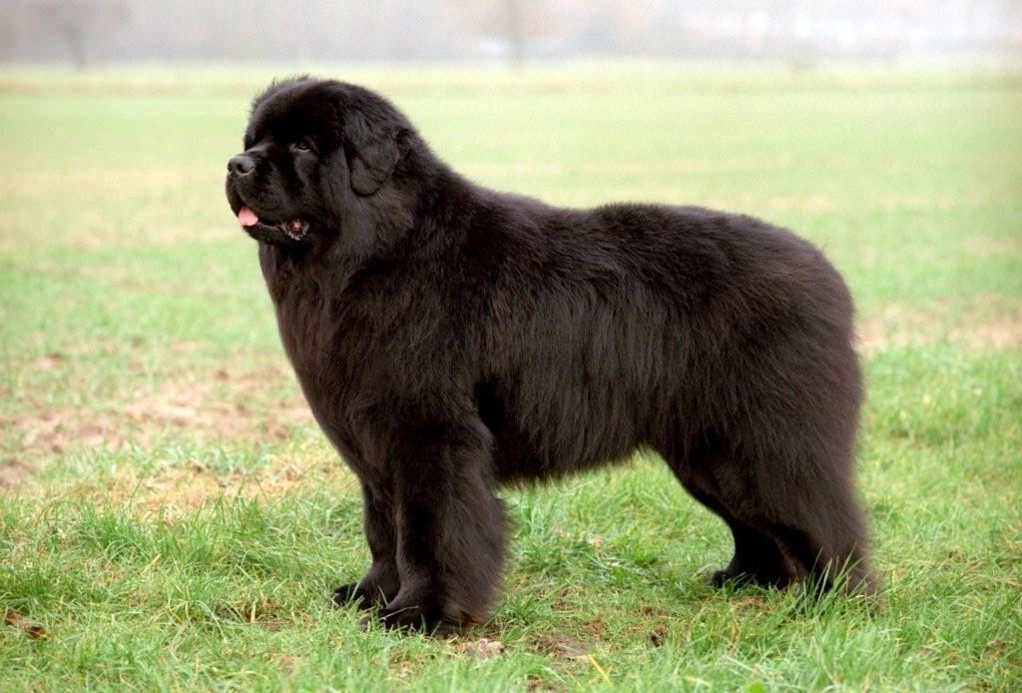
25. Newfoundlander

Slide 28
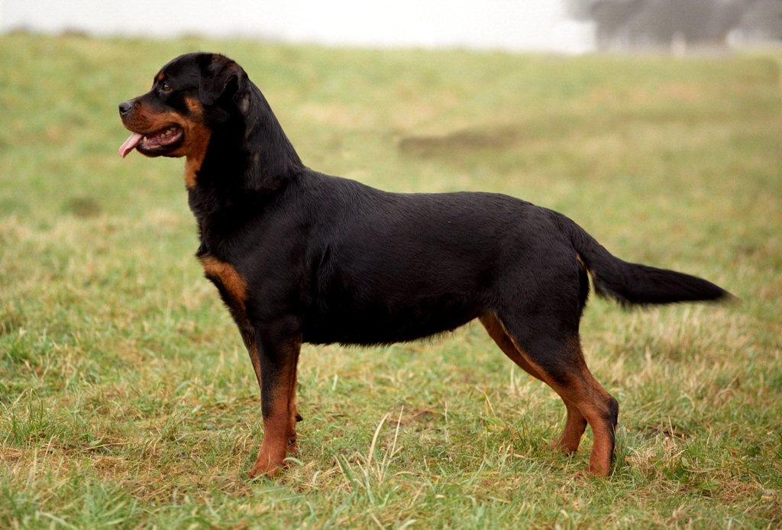
26. Rottweiler

Slide 29
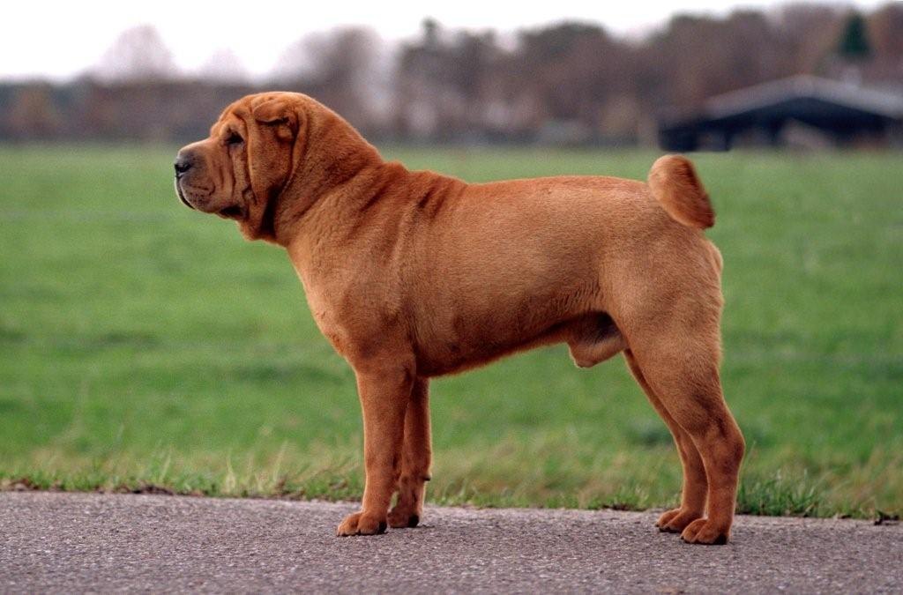
27. Shar-Pei

Slide 30
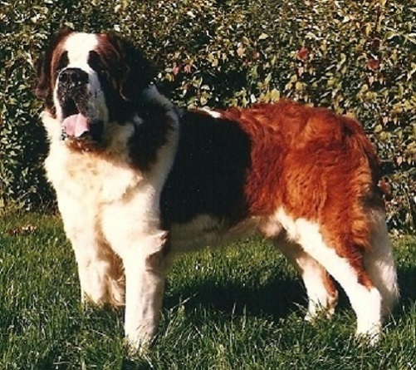
28. Sint Bernard

Slide 31
Groep 3. Terriërs

Slide 32
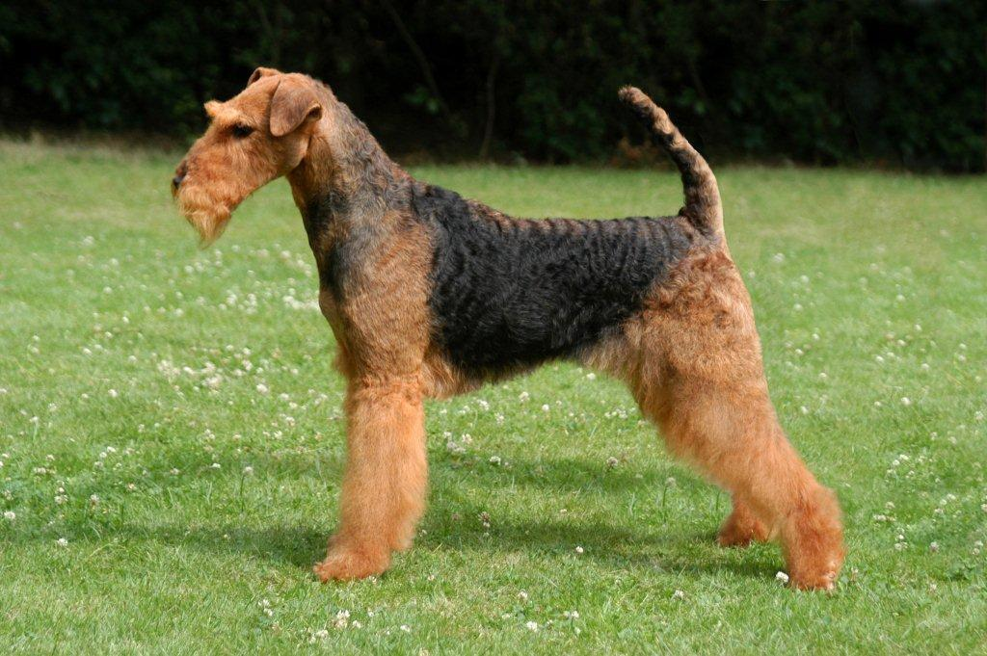
29. Airdale terriër

Slide 33
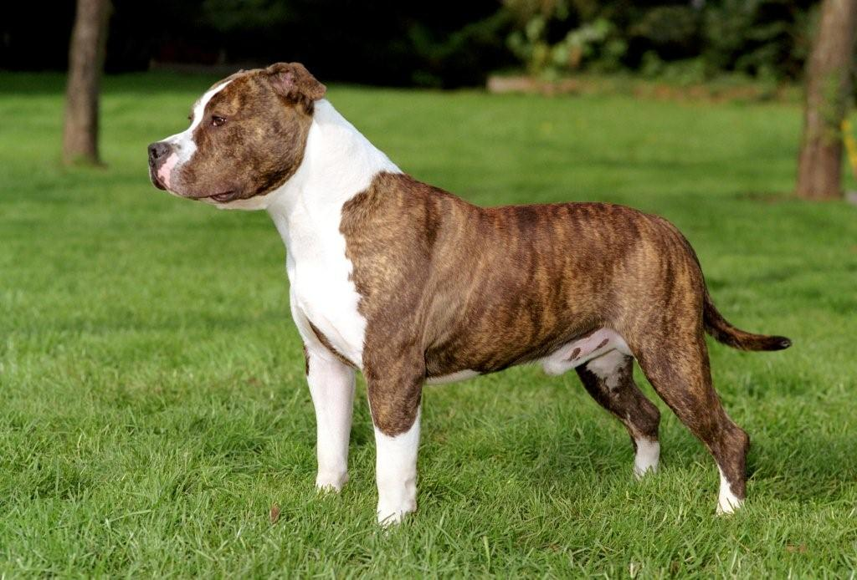
30. American Staffordshire terriër

Slide 34
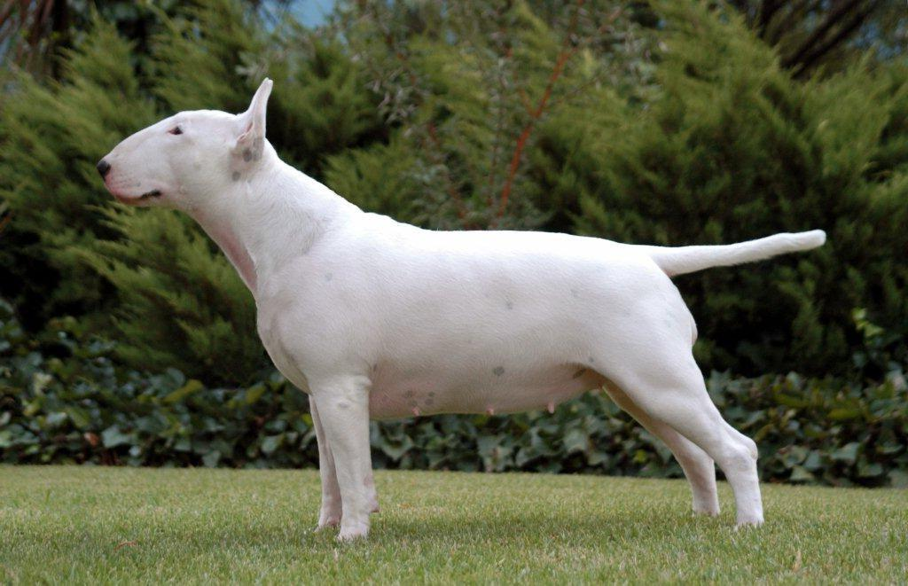
31. Bulterriër

Slide 35
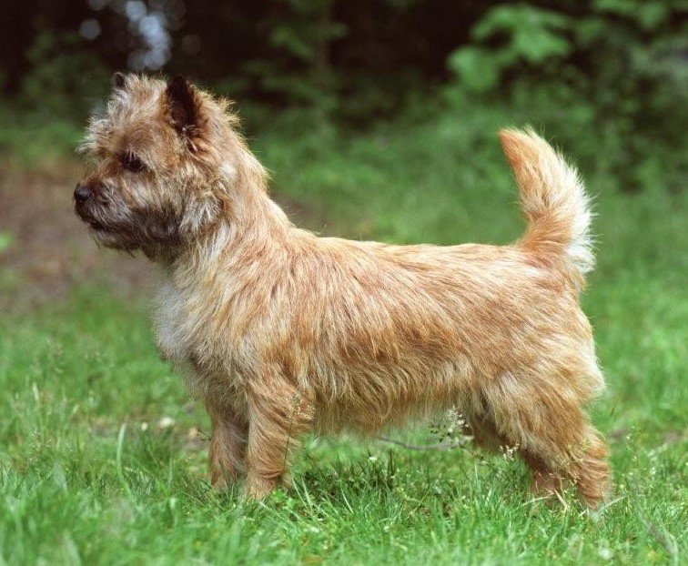
32. Cairn terriër

Slide 36
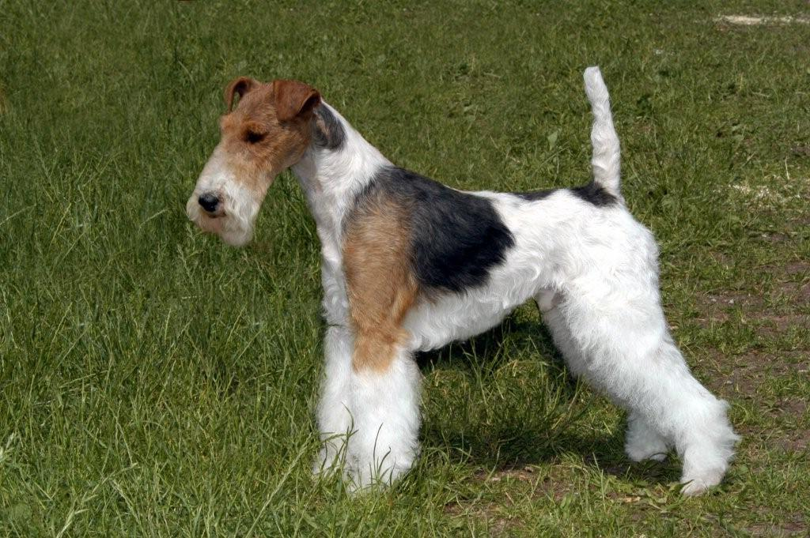
33. Foxterriër

Slide 37
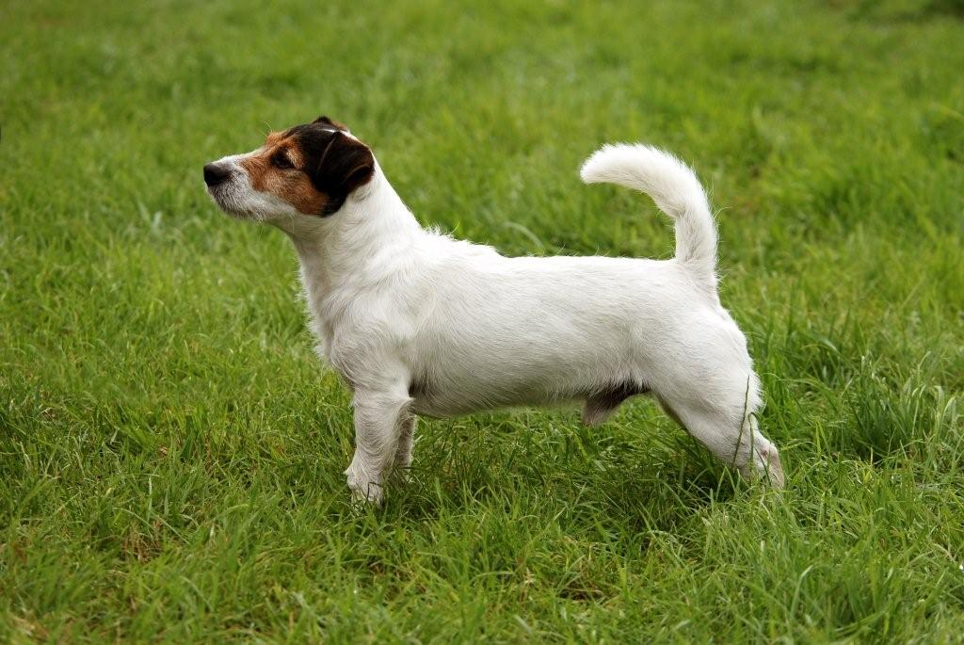
34. Jack Russel terriër

Slide 38
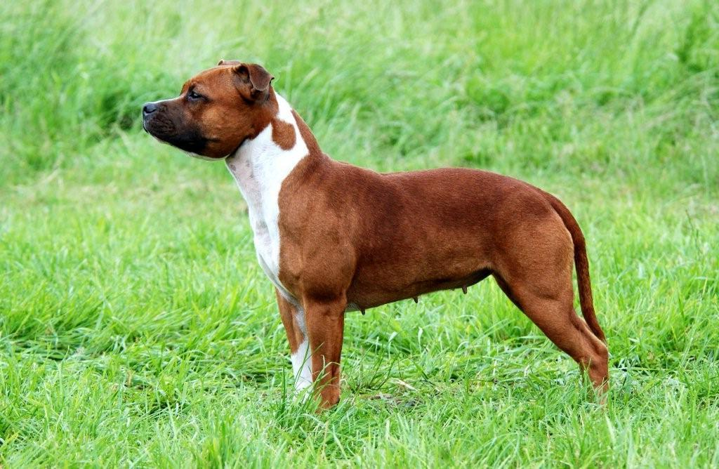
35. Staffordshire bull terriër

Slide 39
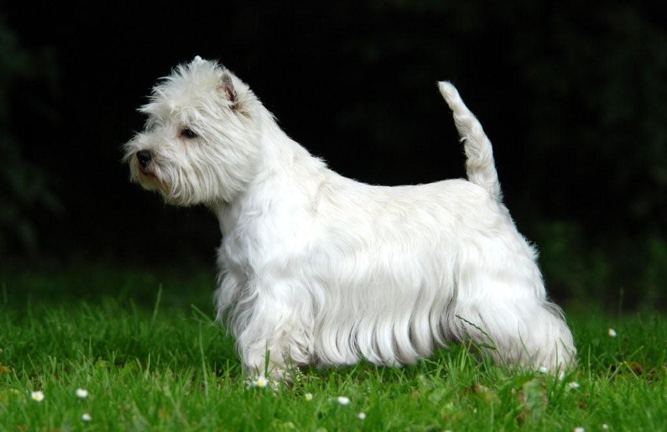
36. West Highland White terriër

Slide 40
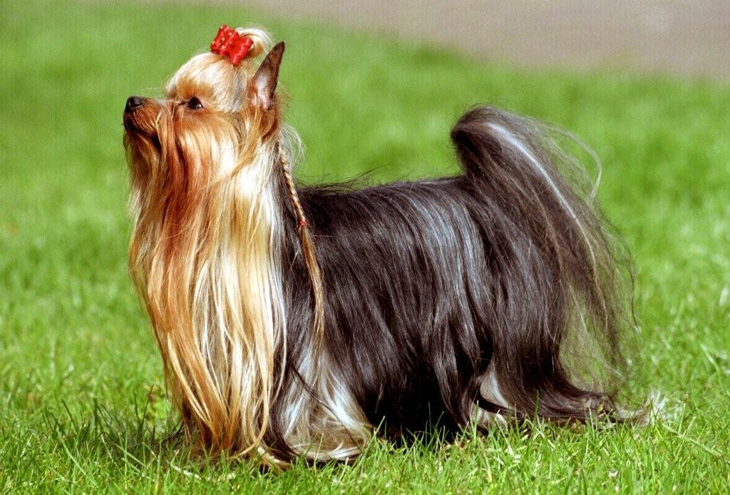
37. Yorkshire terriër

Slide 41
Groep 4. Dashonden

Slide 42
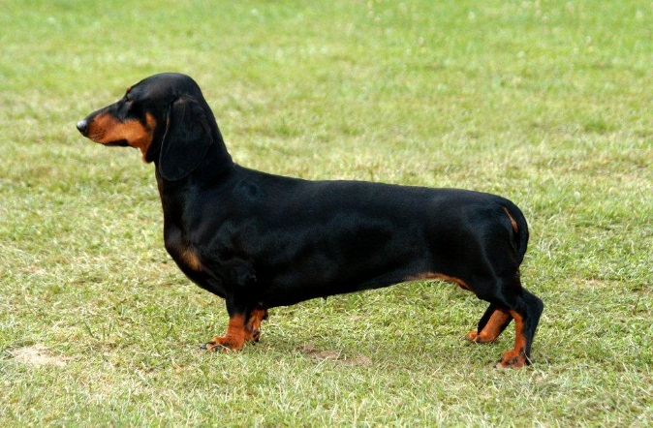
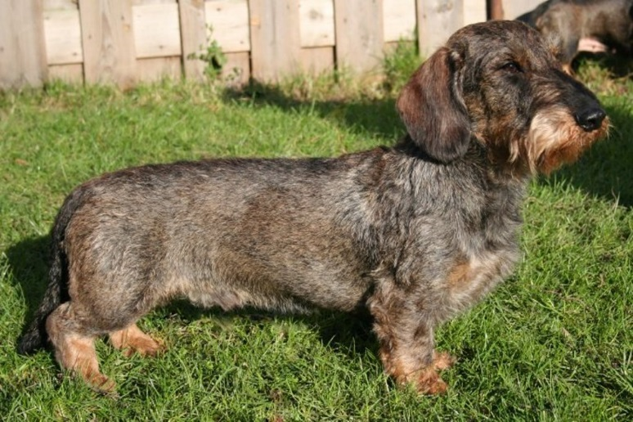
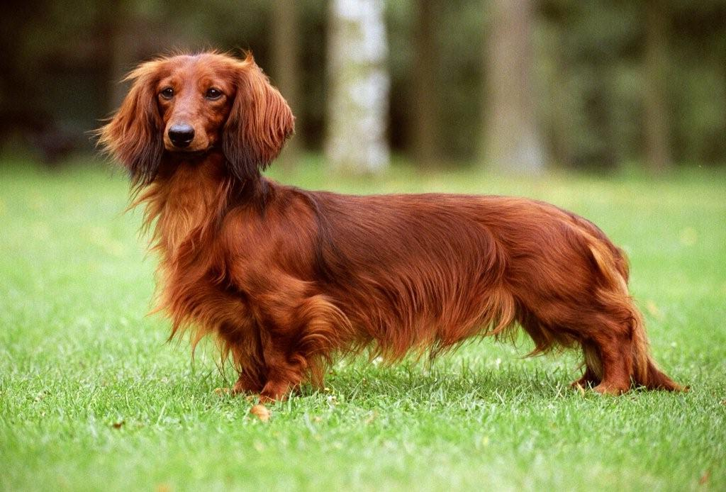
38. Dashond

Slide 43
Groep 5 Spitsen en Oertypen

Slide 44
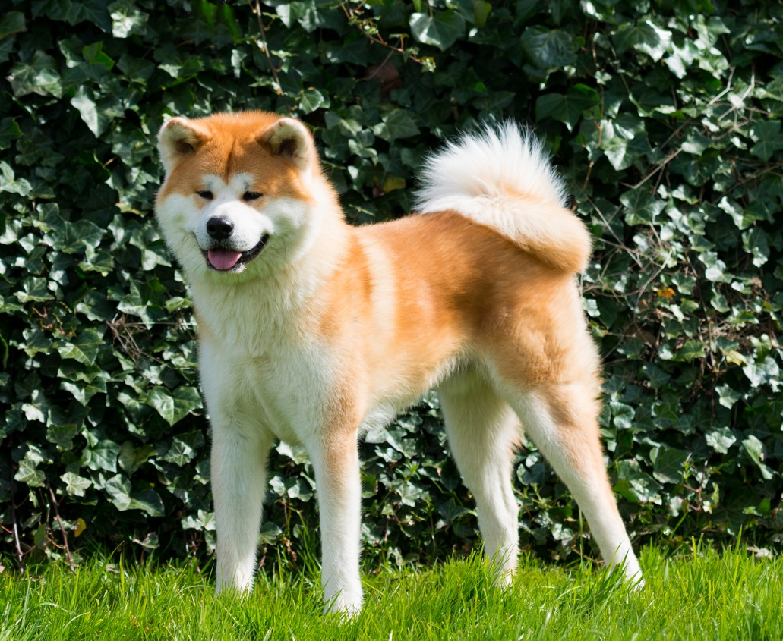
39. Akita

Slide 45
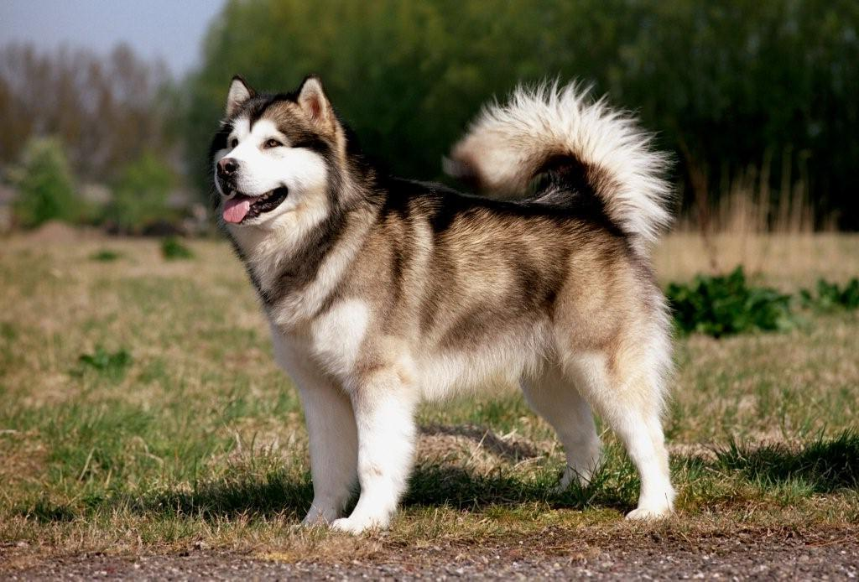
40. Alaska malamute

Slide 46
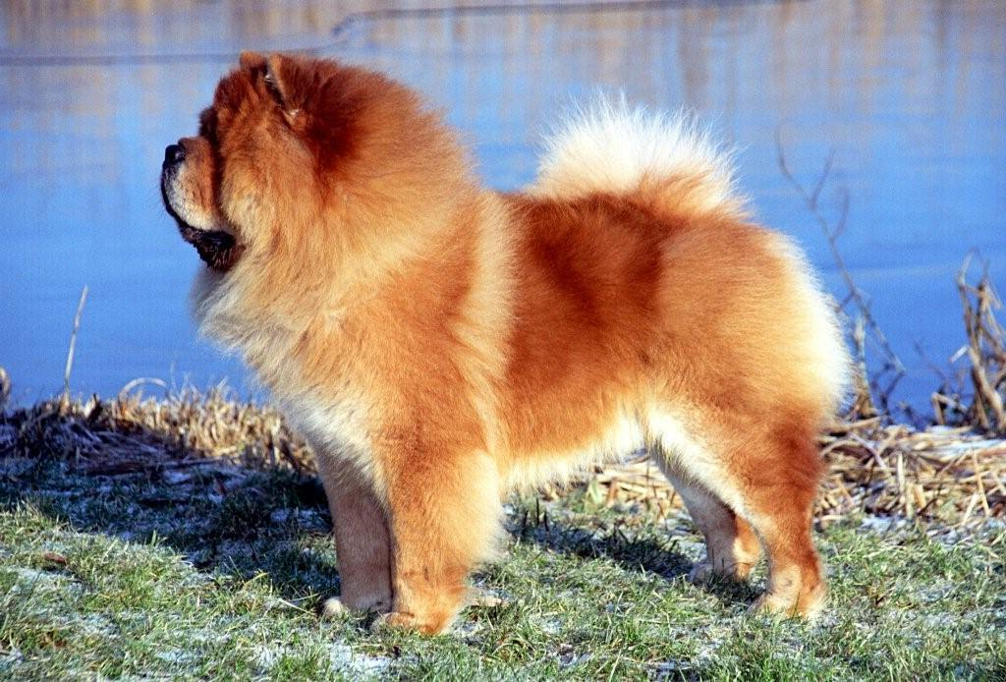
41. Chow Chow

Slide 47
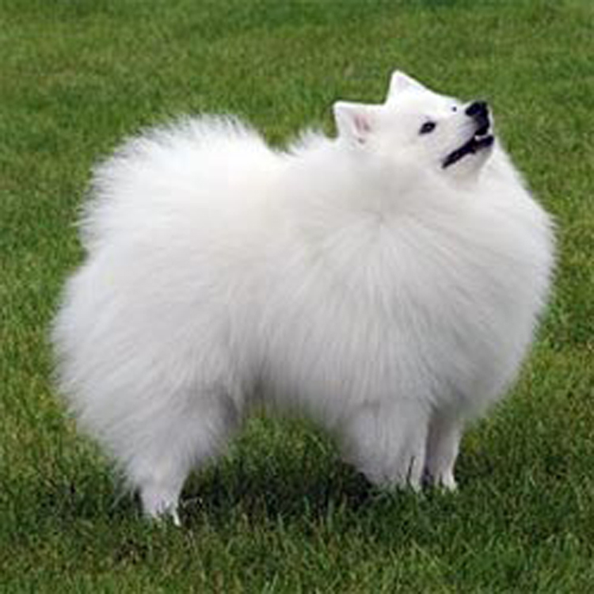
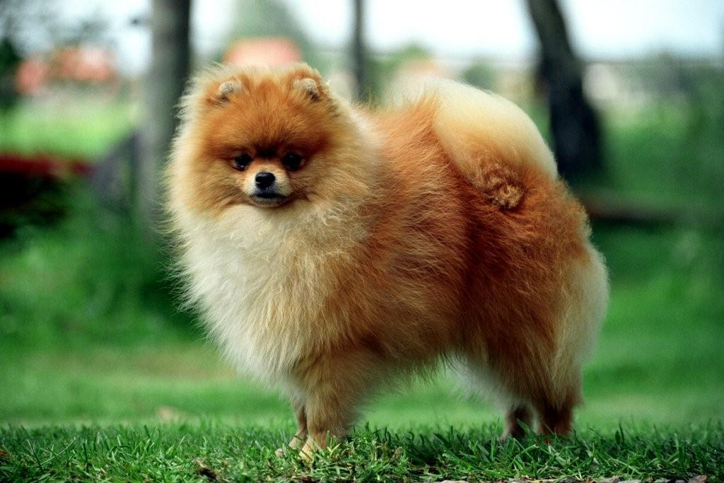
42. Dwerg en kleine Keeshond

Slide 48
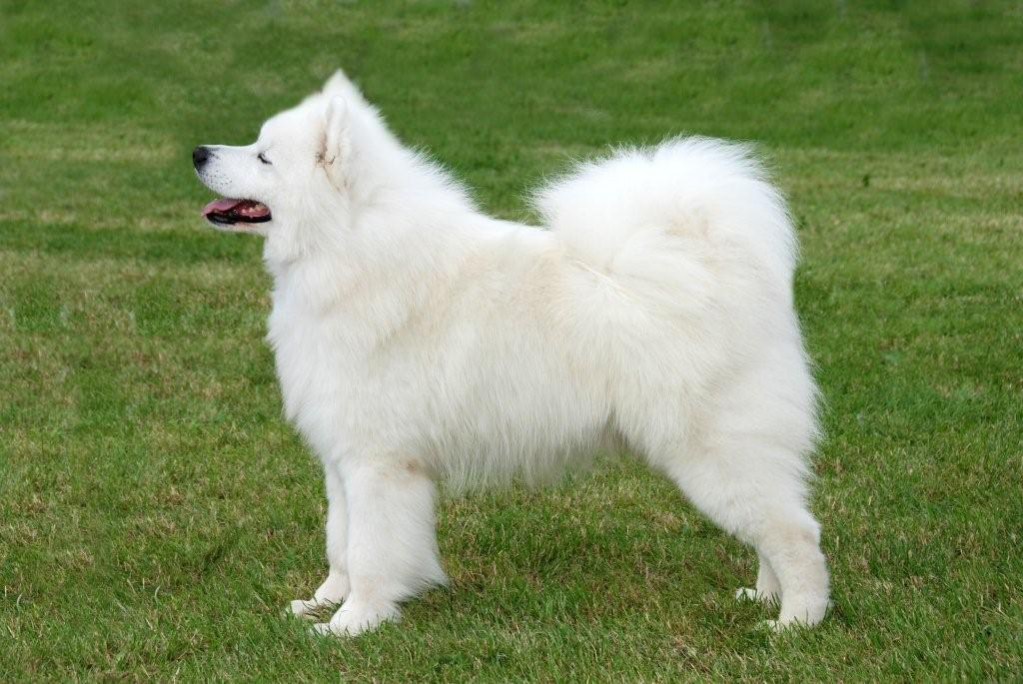
43. Samojeed

Slide 49
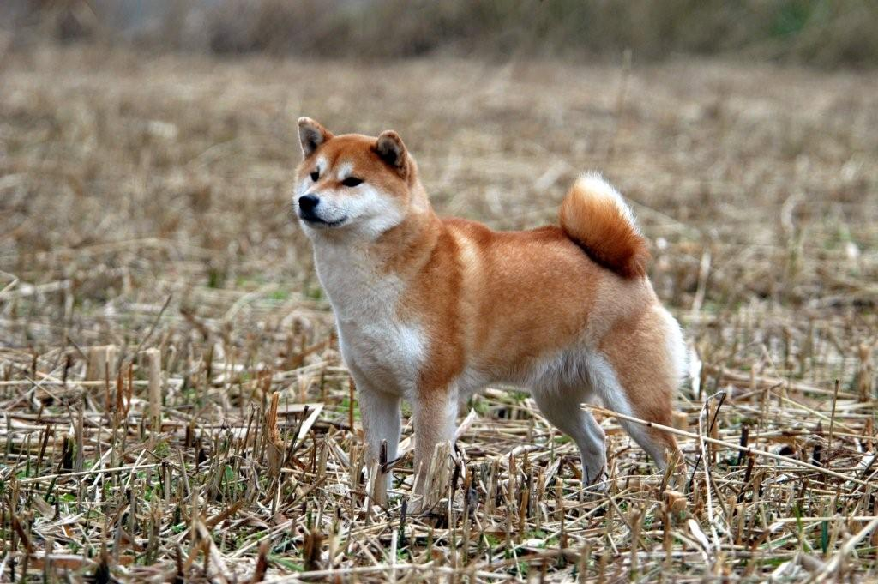
44. Shiba

Slide 50
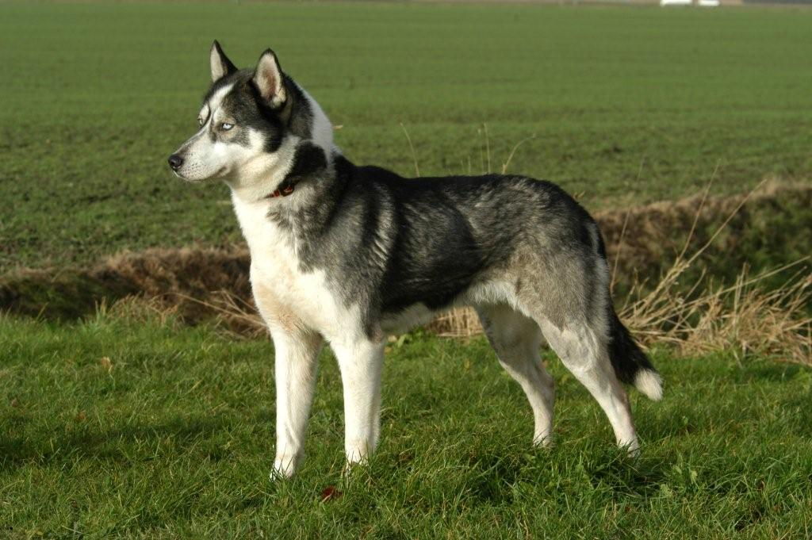
45. Siberian husky

Slide 51
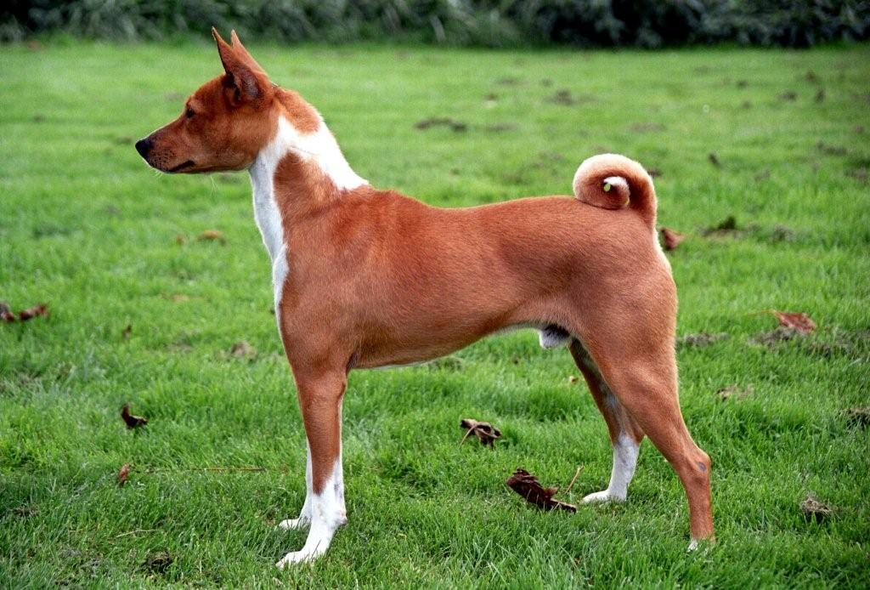
46. Basenji

Slide 52
Groep 6 Lopende honden en zweethonden

Slide 53
47. Basset hound

Slide 54
48. Beagle

Slide 55
49. Dalmatische hond

Slide 56
50. Rhodesian idgeback

Slide 57
Groep 7 Voorstaande honden

Slide 58
51. Drentse Patrijs

Slide 59
52. Duitse Staande hond

Slide 60
53. Heidewachtel

Slide 61
54. Ierse Setter

Slide 62
55. Pointer

Slide 63
56. Stabijhoun

Slide 64
57. Visla

Slide 65
59. Weimeraner

Slide 66
Groep 8 Retrievers, Spaniels en waterhonden

Slide 67
59. Flat coated retriever

Slide 68
60. Golden retriever

Slide 69
61. Labrador retriever

Slide 70
62. Nova Scotia Duck Tolling Retriever

Slide 71
63. Engelse cocker spaniël

Slide 72
64. Kooikerhondje

Slide 73
65. Portugese waterhound

Slide 74
66. Wetterhound

Slide 75
Groep 9 Gezelschapshonden

Slide 76
67. Cavelier King Charles Spaniël

Slide 77
68. Chiuhuahua

Slide 78
69. Chinese naakthond

Slide 79
70. Franse bulldog

Slide 80
71. Maltezer

Slide 81
72. Mopshond

Slide 82
73. Poedel dwerg middel en groot

Slide 83
74. Shih tzu

Slide 84
Groep 10 Windhonden

Slide 85
75. Afghaanse windhond

Slide 86
76. Greyhound

Slide 87
77. Ierse wolfshond

Slide 88
78. Whippet

